Slide 1
Kritické zhodnocení výzkumu (Literature Review)
POLb1006 seminář, 11/12.10. 2023

Slide 2
Kritické zhodnocení literatury
Shrnuje a hodnotí to, co už bylo napsáno/vyzkoumáno o tom, co nás zajímá.
To, „co nás zajímá“, není oblast politologie (KZL by bylo hrozně dlouhé), ale nějaká konkrétní otázka
Tvoří obvykle součást širšího textu, ale musí být napsané tak, aby mohlo existovat i jako samostatný text

Slide 3
Příklad: kamarádi se vás zeptají/musíte do televize
Je koalice SPOLU typickou nebo netypickou předvolební koalicí?

Slide 4
Význam KZL
Bez něj tuto otázku prostě uspokojivě neodpovíme
S ním (Golder 2005): klíčové faktory pro vznik předvolební koalice ideologie, volební pravidla a velikost stran.
Můžeme začít přemýšlet, jak a jestli jsou důležité i pro SPOLU a jestli není nějaký další.
Nepřebíráme výzkum nekriticky, ale přemýšlíme, co „teorie“ přináší pro náš případ a naopak, co náš případ přináší pro teorii.

Slide 5
Jaký má kritické zhodnocení literatury cíle?
Shrnout co nejpřesněji a nejvýstižněji, co se v dané oblasti vyzkoumalo
Posoudit, jak přesné a úplné jsou výsledky tohoto zkoumání

Slide 6
KZL-Konvence vědy
Ukazujeme, odkud vycházíme a co k tomu přidáváme (protože jedině tak po nás něco zůstane).
„Problem-Gap-Contribution“ přístup.

Slide 7
P-G-C přístup
Problem= show me the problem
Gap= show me the gap
Contribution= show me your contribution

Slide 8
Jaké má kritické zhodnocení literatury výhody?
Získáte přehled o výzkumu, který jste neznali
Objevíte, co už je dobře udělané
Porovnáte to, co napadlo vás, s tím, co se udělalo, výsledkem může být vylepšený nápad
Posoudíte, jaká jsou slabší místa dosavadního výzkumu
Uvědomíte si kontext vašeho výzkumu, snáz jste schopni formulovat, proč je relavantní, „k čemu je“.

Slide 9
Co všechno do něj zahrnout?
Bývá dobré se zamyslet i nad tím, jak dobře koresponduje akademická literatura s reálným světem, někdy je i proto dobré zahrnout neakademické zdroje (aplikovaný výzkum)
Nehodnotíme ani tak literaturu jako stav poznání.

Slide 10
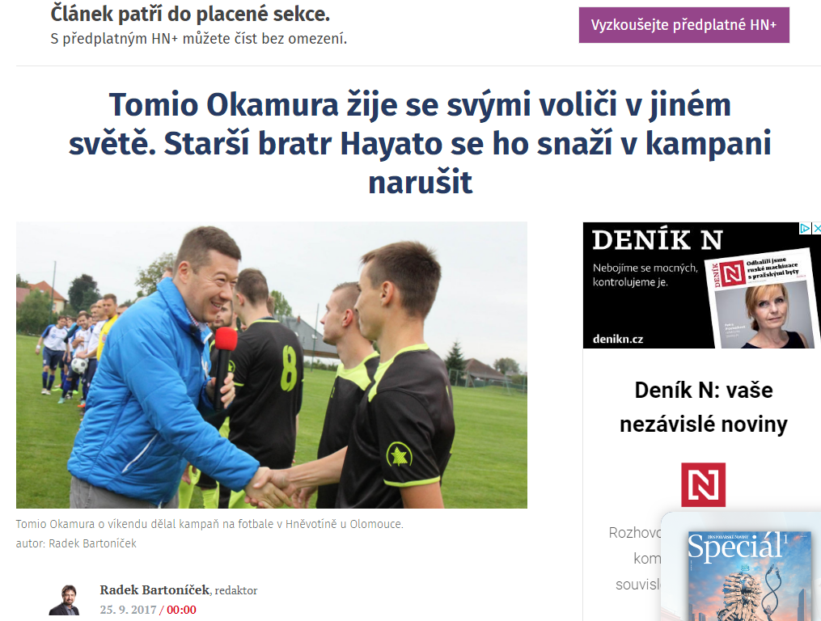
Příklad

Slide 11
Jaký je náš úkol, když KZL děláme?
Studium dosavadního výzkumu zvyšuje naše porozumění problému
Shrneme ho tak, aby, abychom vybrali relevantní věci pro náš vlastní návazný výzkum

Slide 12
Jak ho dělat?
Selektivně- nečtete často celé články/knihy, hledáte jen pasáže, vztahující se k vaší výzkumné otázce/tomu, co vás zajímá. Začínejte anotacemi a abstrakty.

Slide 13
Jak ho dělat prakticky
Knihy /někdy dobrý, někdy horší zdroj, moc učebnicové, obecné)
Články: elektronické databáze, google (souvisí s autorskými právy)
Ostatní zdroje: Vláda, Nevládní organizace (pozor na hodnoty autorů!)

Slide 14
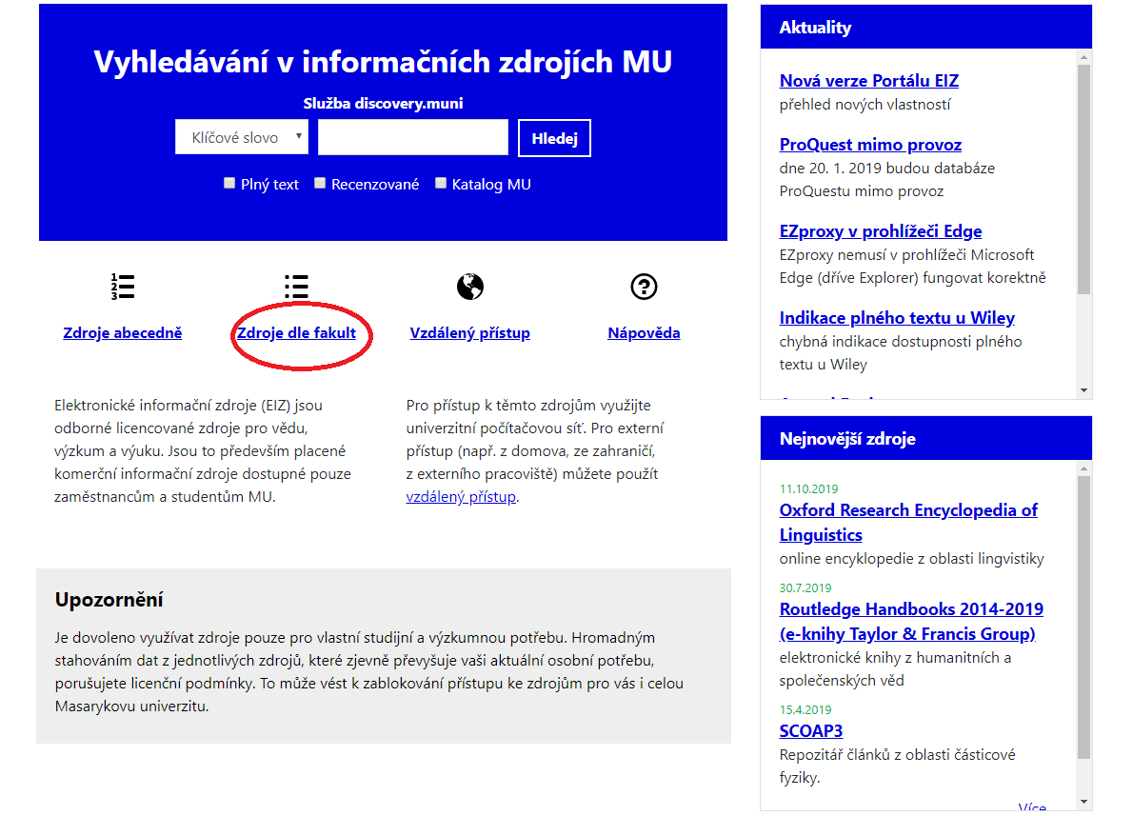
Elektronické databáze- přístup

Slide 16
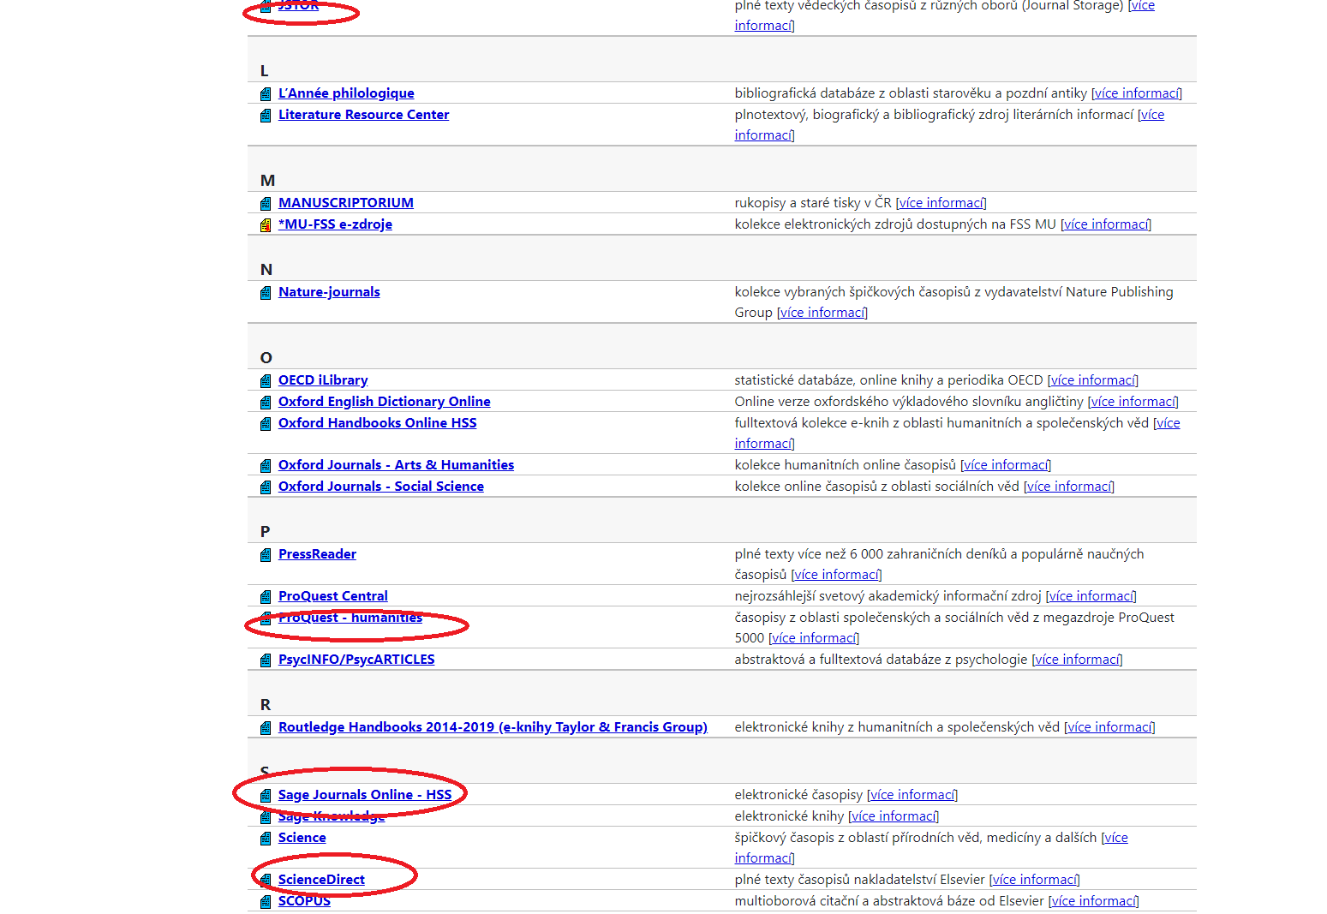
Zdroje- kolekce

Slide 17
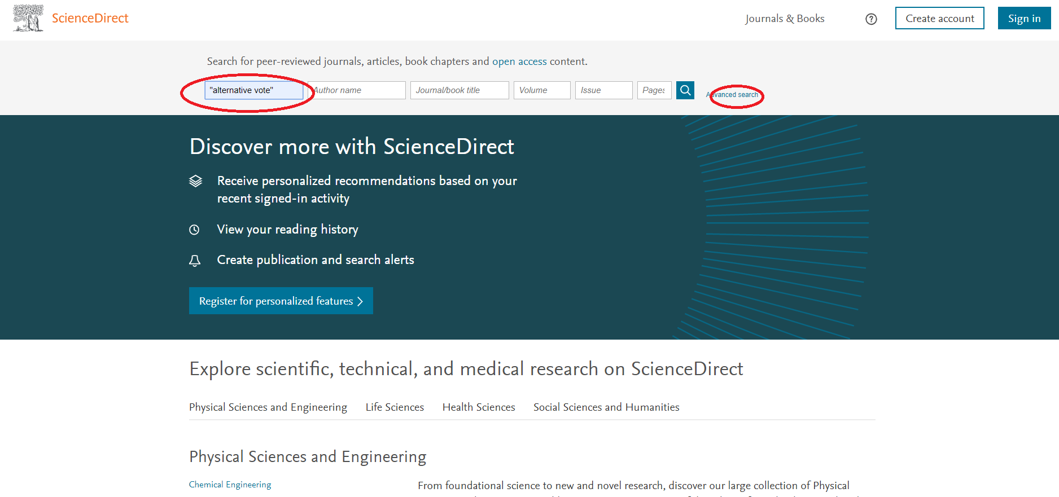
Vyhledávání

Slide 18
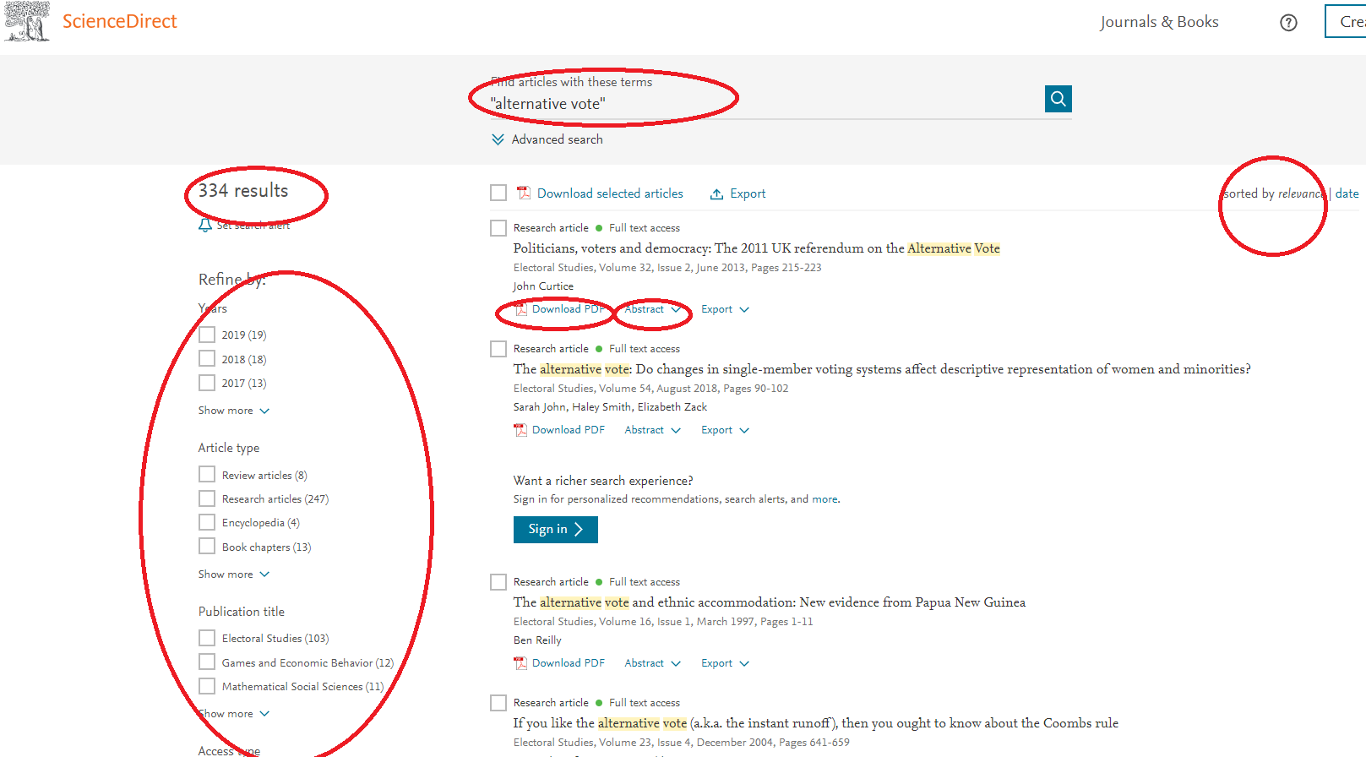
Výsledky hledání

Slide 19
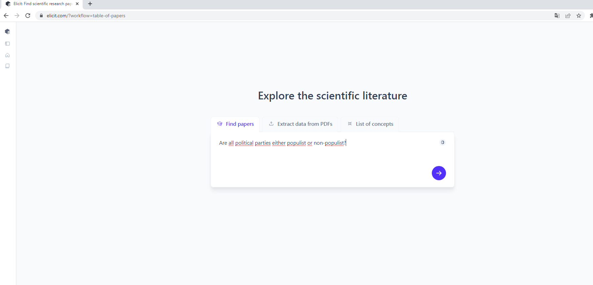
Elicit (elicit.com)

Slide 20
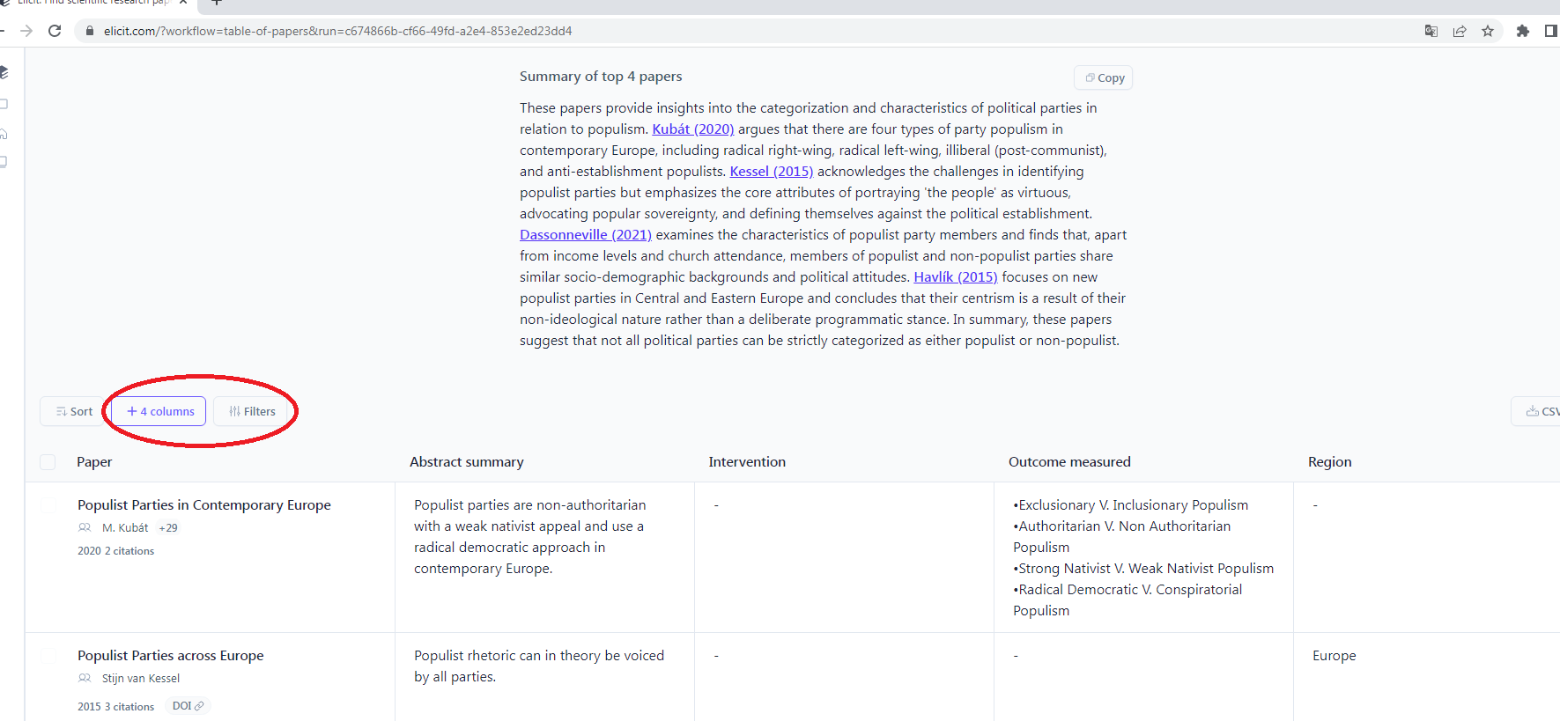
Elicit- výstup

Slide 21
KZL: Jak by mělo být dlouhé?
Určitě kratší, než náš vlastní výzkum
Podle žánru zhruba pětině celého textu nebo o něco méně (článku, bakalářské/diplomové práce)

Slide 22
Dobrá praxe- tipy
Ukažte, že váš výzkum/problém/otázka spočívá na ramenou obrů

Slide 23
Příklad:
V šedesátých letech vznikly dvě klíčové práce o stranické soutěži ( o tom, na základě čeho voliči volí strany):
Downs 1956 (klíčová v soutěži blízkost a vzdálenost stran a voličů) x Stokes 1963 (reaguje na Downse, říká, že to je jinak a klíčová je vnímaná kompetence politiků).
Nejcitovanější práce v politologii, množství následovníků
Moje monografie (2015): pak na ramenou obrů říká, že je to jinak a že blízkost a vzdálenost a kompetence není buď/anebo, ale navzájem se podporuje.

Slide 24
Úkoly kritického zhodnocení literatury
UDĚLEJTE V TÉMATU POŘÁDEK
1. Jakou má otázka tradici? Odkud vyšla, kde se vzala?
2. Jaké jsou zatím odpovědi na naši otázku (popište problém!)?
3. Jaké mají tyto odpovědi silné a slabé stránky (identifikujte gap!)?
4. Budeme nějakou z nich pro náš vlastní výzkum využívat/rozvíjet víc (a proč)?

Slide 25
Původ výzkumné otázky
Někdy jasný a etablovaný, jindy musíte sami kriticky interpretovat
Zvlášť u nových věcí jde o izolované články a musíte v nich udělat pořádek sami (porozumět podstatě střetu, rozdílným odpovědím, případně bílým místům)
Základní otázka: v čem se shodují, v čem liší a o čem třeba vůbec nemluví („gaps“- mezery v poznání)?

Slide 26
Příklad kritické interpretace přístupů k výzkumné otázce: Strmiska-Chytilek 2012
Otázka: lze uplatňovat stejné konceptuální rámce pro výzkum politických stran ve vyspělých i rozvíjejících se zemích?
2 základní odpovědi:
Sartori- v žádném případě ne (+ argumentace)
Mainwaring- ano, všechny stranické systémy tvoří kontinuum „institucionalizovanosti“ (+ argumentace)

Slide 27
Jaké jsou odpovědi na naši otázku?
Pokud vůbec, tak v 99% 1.špatně studujeme nebo 2. máme špatně formulovanou otázku
Pokud nějak, pak je potřeba vysvětlit, v čem se shodují a v čem odlišují (nejlepší situace).
Pokud všichni odpovídají stejně, je slušná šance, že otázka je banální

Slide 28
Jaké mohou být problémy/příležitosti dosavadních odpovědí?
Zastaralost věcná
Zastaralost konceptuální
Etnocentrismus, Kontext (nesmíme zanedbat)

Slide 29
Jak dobré jsou odpovědi (jedna nebo víc)?
Těžká část- dívejte se na problém očima těch přístupů, ne svýma!
Posuzujte empirickou využitelnost, propracovanost/prozkoumanost, možné problémy a logickou konzistenci

Slide 30
Kterou z nich si vybereme?
Někdy je naše práce testem těchto odpovědí (nevybíráme si předem žádnou, postavíme je proti sobě, testujeme na datech, ukážeme, jak to je), někdy je to i test dominantní (ale např. etnocentrické) odpovědi
Výjimečně posuzujeme v celé práci problém z více perspektiv
Někdy vybereme jeden, jasně vysvětlíme kritéria (menší prozkoumanost, lepší šance posunout se kupředu, sociální relevance).

Slide 31
Příklad
Volí pravicově-populistické strany spíš mladí nebo staří voliči?
Jedna odpověď: mladí (nízká stranická identifikace, snáz podlehnou diskursu populismu
Druhá odpověď: staří (pravicový populismus reakce na postmaterialistickou revoluci, kterou starší generace odsuzují).
Inglehart a Norrisová to nechali jako otevřenou otázku a zkoumali to(2019): v CEE spíš mladší, jinde ve světě starší.

Slide 32
Jak psát kritické zhodnocení
Výstižné názvy kapitol
„Jak probíhají volební reformy: tři přístupy“ = správně
„Průběh volebních reforem“ = špatně (implikuje popis, není jasné, že jde o konfliktní věc)

Slide 33
Jak psát kritické zhodnocení
Držte se úkolů 1-4, nejde o to, řadit za sebe argumenty z toho, co si přečtete, je nutné je strukturovat, konstantně mezi nimi posuzovat= syntéza
Argumenty přístupů prezentujete nezaujatě
Váš zkoumaný případ/případy prozatím příliš do argumentace věcně nezapojujte

Slide 34
Příliš málo vs. příliš moc literatury
Pokud příliš málo, obvyklá postupujete koncentricky- máte jak nadřazenou literaturu vašemu problému, tak i tu, která se ho dotýká přímo
Pokud příliš moc, snažte se přehled literatury co nejvíc zaměřit/zacílit na věc, která vás zajímá.

Slide 35
Př.: Diplomka o využívání sportovních metafor (David Vokál, https://is.muni.cz/auth/th/385840/fss_m/ )
Experimentálně chce zkoumat využívání sportovních metafor v politických textech, je k tomu málo literatury
Level 1: chvíli píše o metaforách (co jsou, jaká je jejich funkce)
Level 2: píše o sportovních metaforách (jejich funkci, využívání, dosavadním výzkumu)
Level 3: píše o experimentálním výzkumu sportovních metafor (je ho málo, ale přinesl zajímavé výsledky).

Slide 36
Co se bude hodnotit v seminárním úkolu
Kompletnost- ukažte, kde/kdy se zadaná otázka vzala/začla zkoumat a jaké jsou na ni (všechny) odpovědi
Strukturace argumentu
Hodnocení stavu poznání- víme o tom už dost? měla by nějaká odpověď dostat přednost? Proč?
Chybí něco dosavadnímu výzkumu?- jak dál zpřesnit odpověď na zadanou otázku?
Formální aspekty (korektní odkazování, vedení seznamu literatury).

Slide 37
Nepovinný Úkol
S využitím Elicitu (platí podmínky pro AI) nebo bez něj odpovězte na následující otázku:
Za jakých podmínek nejvíc funguje v amerických prezidentských volbách negativní kampaň?
Rozsah max. 800 znaků + odkazy. Odevzdání do dneška, 20:00, odevzdávárna v Isu Prémiový úkol 1.

